Slide 1
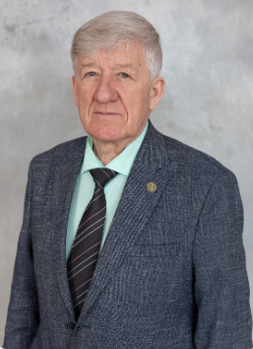


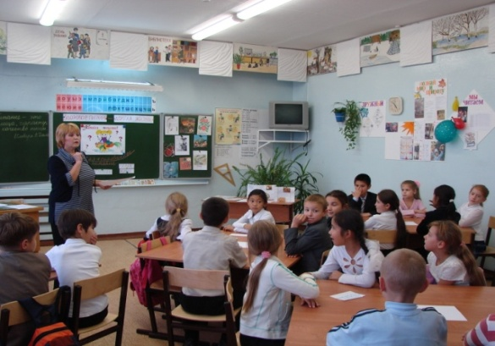
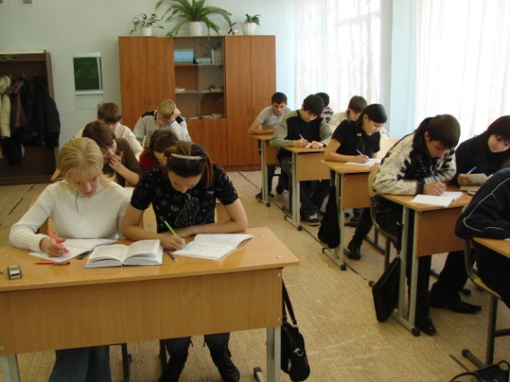
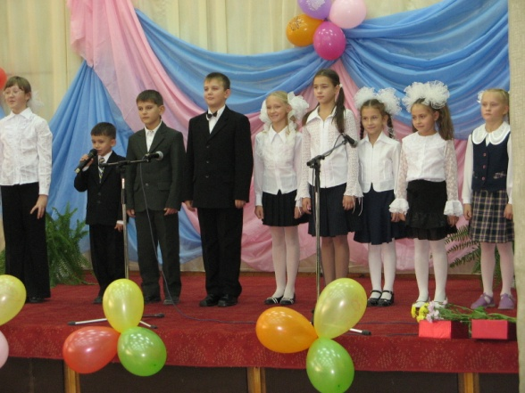

Муниципальное автономное общеобразовательное учреждение г. Нягань «Средняя общеобразовательная школа №2»
Кравченко В.И.
директор
«Золотой стандарт» образования
г. Нягань, 2023
Notes:
1
1

Slide 2

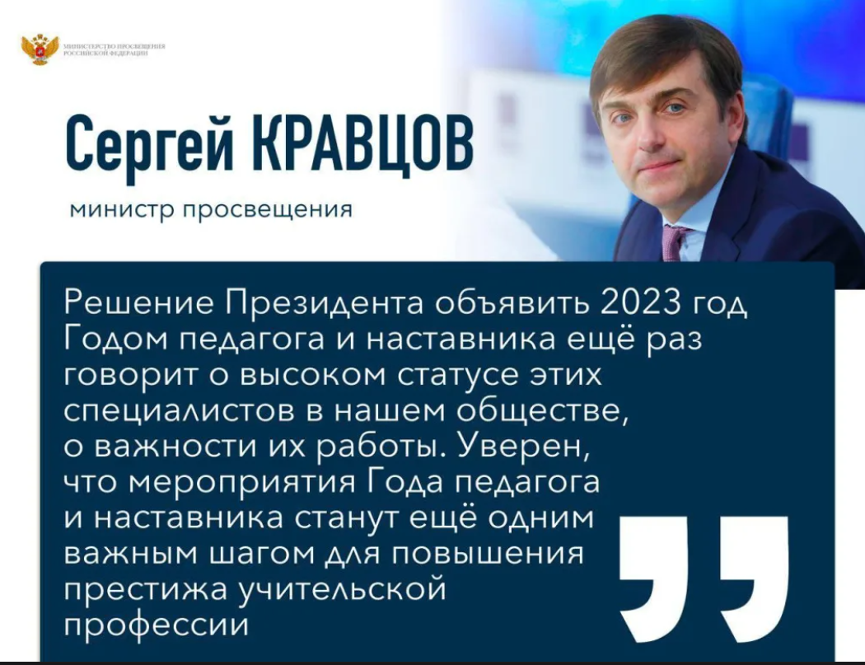
2023 год - Год педагога и наставника
Notes:
2
2

Slide 3

Муниципальное автономное общеобразовательное учреждение г. Нягань «Средняя общеобразовательная школа №2»
«Золотой стандарт» образования
г. Нягань, 2023
Notes:
3
3

Slide 4







Введение федеральной образовательной программы дошкольного образования
1
Федеральный закон от 24 сентября 2022 г. № 371-ФЗ «О внесении изменений в Федеральный закон «Об образовании в Российской Федерации» и статью 1 Федерального закона «Об обязательных требованиях в Российской Федерации»
2
Приказ Минпросвещения России от 25 ноября 2022 г. № 1028 «Об утверждении федеральной образовательной программы дошкольного образования»
3
Методические рекомендации: письмо Департамента государственной политики и управления в сфере общего образования Минпросвещения России от 3 марта 2023 г. № 03-350

Slide 5
Введение федеральной адаптированной образовательной программы дошкольного образования
1
1.Федеральный закон от 24 сентября 2022 г. № 371-ФЗ «О внесении изменений в Федеральный закон «Об образовании в Российской Федерации» и статью 1 Федерального закона «Об обязательных требованиях в Российской Федерации»
2
Приказ Минпросвещения России от 24.11.2022 г. № 1022 «Об утверждении федеральной адаптированной образовательной программы дошкольного образования для обучающихся с ограниченными возможностями здоровья»

Slide 6
Введение федеральных основных общеобразовательных программ
1
Федеральный закон от 24 сентября 2022 г. № 371-ФЗ «О внесении изменений в Федеральный закон «Об образовании в Российской Федерации» и статью 1 Федерального закона «Об обязательных требованиях в Российской Федерации».
2
Приказы Минпросвещения России от 18 мая 2023 г. № 372, от 18 мая 2023 г. № 370, от 18 мая 2023 г. № 371.
3
Письмо Минпросвещения России от 14 июля 2023 г. № 03-1187 «О направлении информации по утвержденным ФООП».

Slide 7
Введение федеральных адаптированных общеобразовательных программ для обучающихся с ОВЗ
Федеральный закон от 24 сентября 2022 г. № 371-ФЗ «О внесении изменений в Федеральный закон «Об образовании в Российской Федерации» и статью 1 Федерального закона «Об обязательных требованиях в Российской Федерации»
1
Приказ Минпросвещения России от 24.11.2022 г. № 1023 «Об утверждении федеральной адаптированной образовательной программы начального общего образования для обучающихся с ограниченными возможностями здоровья»
2
Приказ Минпросвещения России от 24.11.2022 г. № 1025 «Об утверждении федеральной адаптированной образовательной программы основного общего образования для обучающихся с ограниченными возможностями здоровья»
3
Приказ Минпросвещения России от 24.11.2022 г. № 1026 «Об утверждении федеральной адаптированной основной общеобразовательной программы обучающихся с умственной отсталостью (интеллектуальными нарушениями)»
4

Slide 8
Внесение изменений в федеральный государственный образовательный стандарт среднего общего образования, утвержденный приказом Министерства образования и науки Российской Федерации от 17 мая 2012 г. № 413
Приказ Минпросвещения России Российской Федерации от 12 августа 2022 г. № 732 «О внесении изменений в федеральный государственный образовательный стандарт среднего общего образования, утвержденный приказом Министерства образования и науки Российской Федерации от 17 мая 2012 г. № 413» (зарегистрирован Минюстом России 12 сентября 2022 г., регистрационный № 70034)
Письмо Минпросвещения России от 17 ноября 2022 г. № 03-1889 «О направлении информационно-разъяснительного письма о внедрении обновленного федерального государственного образовательного стандарта среднего общего образования»

Slide 9
Актуализация рабочих программ воспитания и календарных планов воспитательной работы
Приказ Минпросвещения России от 18 мая 2023 г. № 372 «Об утверждении федеральной образовательной программы начального общего образования»
1
Приказ Минпросвещения России от 18 мая 2023 г. № 370 «Об утверждении федеральной образовательной программы основного общего образования»
2
Приказ Минпросвещения России от 18 мая 2023 г. № 371 «Об утверждении федеральной образовательной программы среднего общего образования»
3
Письмо Минпросвещения России от 7 августа 2023 г. № АБ-3287/06 «О направлении информации по вопросу актуализации рабочих программ воспитания и календарных планов воспитательной работы»
4

Slide 10
Прохождение общеобразовательными организациями Российской Федерации самодиагностики в рамках проекта «Школа Минпросвещения России»
Концепция проекта «Школа Минпросвещения России» (подержана Коллегией Министерства просвещения Российской Федерации, протокол от 8 апреля 2022 г. № ПК-1вн)
Письмо Минпросвещения России от 21 февраля 2023 г.; № 03-281 «Об организации работы по реализации проекта «Школа Минпросвещения России» в 2023 году»

Slide 11
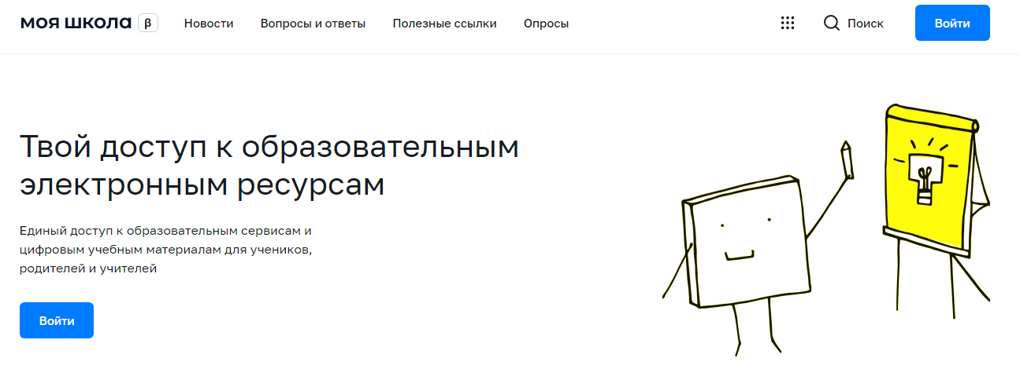
Использование ФГИС «Моя школа» при реализации образовательных программ с применением дистанционных образовательных технологий, электронного обучения
Постановление Правительства Российской Федерации от 13 июля 2022 г. № 1241 «О федеральной государственной информационной системе «Моя школа» и внесении изменения в подпункт «а» пункта 2 Положения об инфраструктуре, обеспечивающей информационно-технологическое взаимодействие информационных систем, используемых для предоставления государственных и муниципальных услуг и исполнения государственных и муниципальных функций в электронной форме»

Slide 12

Введение в действие нового Порядка аттестации педагогических работников организаций, осуществляющих образовательную деятельность
Приказ Минпросвещения России от 24 марта 2023 г. № 196 «Об утверждении Порядка аттестации педагогических работников, организаций, осуществляющих образовательную деятельность»

Slide 13
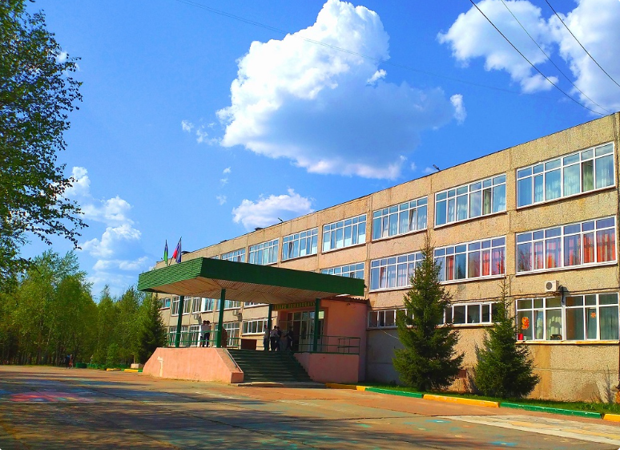
ГИА
Вручение лицам, завершившим освоение образовательных программ среднего общего образования, успешно прошедшим государственную итоговую аттестацию, при наличии итоговых оценок успеваемости «отлично» и не более двух итоговых оценок успеваемости «хорошо» по всем учебным предметам, изучавшимся в соответствии с учебным планом, медали «За особые успехи в учении» II степени
Федеральный закон от 4 августа 2023 г. № 479-ФЗ «О внесении изменений в Федеральный закон «Об образовании в Российской Федерации»

Slide 14
Трудовое воспитание в школе
Закон разрешает школам привлекать учеников к труду, который не предусмотрен образовательной программой, без согласия самих учеников или их родителей. Школьники будут обязаны участвовать в общественно полезном труде в соответствии со своими возрастными и психофизическими особенностями. Учеников обязали бережно относиться к имуществу школы и поддерживать в ней чистоту и порядок.
Школы получили право содействовать добровольческой и волонтерской деятельности школьников.
Федеральный закон от 4 августа 2023 г. № 479-ФЗ «О внесении изменений в Федеральный закон «Об образовании в Российской Федерации»

Slide 15


Диагностика на знание русского языка
Проведение обязательной диагностики детей с миграционной историей на уровень владения ими русским языком. По результатам проведения диагностики принимается решение о необходимости включения в учебный план дополнительных часов по изучению русского языка.
Приказ Минпросвещения России от 3 августа 2023 г. 581 «О внесении изменения в пункт 13 Порядка организации и осуществления образовательной деятельности по основным общеобразовательным программам – образовательным программам начального общего, основного общего и среднего общего образования, утвержденного приказом Министерства просвещения Российской Федерации от 22 марта 2021 г. № 115» (в настоящее время приказ находится на государственной регистрации)

Slide 16

Профориентация
Во всех школах Российской Федерации, в том числе и в новых субъектах, внедряется единая модель профориентации – профминимум, начиная с 6 класса. Также с нового учебного года в 6-11 классах еженедельно будут проходить занятия по профориентации «Россия – Мои горизонты»
Письмо Минпросвещения России от 1 июня 2023 г. № АБ-2324/05 «О направлении информации о внедрении Единой модели профессиональной ориентации (главам субъектов РФ)»

Slide 17

Использование единых государственных учебников истории для 10–11 классов
Приказ Министерства просвещения Российской Федерации от 21 июля 2023 г. № 556 «О внесении изменений в приложения № 1 и № 2 к приказу Министерства просвещения Российской Федерации от 21 сентября 2022 г. № 858

Slide 18
Апробация учебного предмета «Основы безопасности и защиты Родины», введение которого планируется с 1 сентября 2024 года
Федеральный закон от 4 августа 2023 г. № 479-ФЗ «О внесении изменений в Федеральный закон «Об образовании в Российской Федерации»

Slide 19
Введение должности советника директора по воспитанию и взаимодействию с детскими общественными объединениями в общеобразовательных организациях всех субъектов Российской Федерации
Перечень поручений по итогам заседания наблюдательного совета АНО «Россия – страна возможностей», состоявшегося 20 апреля 2022 года (от 26 июня 2022 года, № Пр-1117п.2)

Slide 20

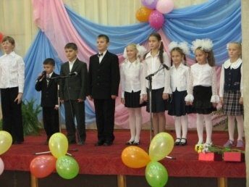
Реализация программы активности социализации обучающихся начальных классов «Орлята России»
Реализация программы активной социализации для обучающихся 5-х классов «Я-Ты-Он-Она-вместе целая страна»
Создание и развитие школьных театров в субъектах Российской Федерации

Slide 21
Муниципальное автономное общеобразовательное учреждение г. Нягань «Средняя общеобразовательная школа №2»
Кравченко В.И.
директор
«Золотой стандарт» образования
г. Нягань, 2023
Notes:
21
21

